Slide 1

Software zur Visualisierung von sdat- und ESL-Zählerdaten
Projektpräsentation · Modul 306 · Gruppe 4
Lasse Nothelfer · Ennio Vögeli · Gonçalo Pereira · Paul Kühn · Elias Hüngerle
Auftraggeber: Energieagentur Bünzli, Roger Bünzli · KSH / IM24 · Lehrperson: André Probst · 02.10.2026
Flux · M306 Gruppe 4
01
Notes:
Lasse · 0:30 (bis 0:30)
Guten Tag, geschätzte Lehrpersonen und Mitschülerinnen und Mitschüler. Wir sind die Gruppe 4 und stellen Ihnen heute Flux vor, unsere Software zur Visualisierung von sdat- und ESL-Zählerdaten für die Energieagentur Bünzli. Die Präsentation dauert 15 Minuten, darin enthalten ist eine Live-Demo von rund vier Minuten.

Slide 2
Agenda
Unser roter Faden ist das Vorgehensmodell IPERKA
1
Auftrag & Team
Ausgangslage, Rollen, Vorgehen
ab 0:50
2
Planung
Informieren, Planen, Entscheiden
ab 2:30
3
Umsetzung & Demo
Realisieren, Live-Demo
ab 5:20
4
Kontrolle
Tests, Soll-Ist, Abnahme
ab 11:20
5
Auswertung
Reflexion, Fazit
ab 12:50
Flux · M306 Gruppe 4
02
Notes:
Lasse · 0:20 (bis 0:50)
Wir folgen in der Präsentation den IPERKA-Phasen, genau wie im Projekt und in der Dokumentation. Nach Auftrag und Team zeigen wir Planung und Entscheide, dann die Umsetzung mit Live-Demo und zum Schluss Tests und Reflexion. Unten auf jeder Folie sehen Sie, in welchem Teil wir gerade sind.

Slide 3
5'200 Dateien, die niemand von Hand auswertet
Ausgangslage und Auftrag der Energieagentur Bünzli
Messdaten eines Gebäudes mit Solaranlage, als sdat- und ESL-Dateien
sdat: Verbrauch pro 15 Minuten · ESL: absolute Zählerstände
Auftrag: einlesen, in Zählerstände umrechnen, darstellen, als CSV exportieren
Für Mitarbeitende ohne Programmierkenntnisse
5'133
sdat-Dateien, Verbrauch pro 15 Min.
47
ESL-Dateien, absolute Zählerstände
2
Sensoren: ID742 Bezug, ID735 Einspeisung
Flux · M306 Gruppe 4
Auftrag & Team
Planung
Umsetzung & Demo
Kontrolle
Auswertung
03
Notes:
Ennio · 0:50 (bis 1:40)
Die Energieagentur Bünzli erhält die Daten eines Stromzählers in einem Gebäude mit Solaranlage, rund 5'200 XML-Dateien. Die sdat-Dateien enthalten den Verbrauch pro Viertelstunde, die ESL-Dateien die absoluten Zählerstände. Unser Auftrag war eine Webapplikation, die beides einliest, in Zählerstände umrechnet, in Diagrammen zeigt und als CSV exportiert. Verarbeitet werden nur die Sensoren ID742 für den Bezug und ID735 für die Einspeisung, das hat Herr Bünzli per E-Mail bestätigt.

Slide 4
Fünf Rollen, ein Board, sechs Phasen
Projektteam und Vorgehen nach IPERKA mit Trello
Team
Vorgehen
Lasse Nothelfer
Projektleitung
IPERKA, weil Anforderungen fix und nur 5 Projekttage
Trello: pro Projekttag eine Liste entlang der Phasen
Karten mit Tag-Nr., Rolle und Priorität (Must, Should, Could, Doku)
Rollen setzen den Schwerpunkt, alle arbeiten am Code mit
Ennio Vögeli
Dokumentation
Gonçalo Pereira
Präsentation
Paul Kühn
Entwicklungsleiter
Elias Hüngerle
Entwickler
Flux · M306 Gruppe 4
Auftrag & Team
Planung
Umsetzung & Demo
Kontrolle
Auswertung
04
Notes:
Lasse · 0:50 (bis 2:30)
Jede Person hat eine Hauptrolle, zusätzlich haben alle am Code mitgearbeitet. Wir arbeiten sequenziell nach IPERKA, weil die Anforderungen klar vorgegeben waren und das Projekt nur fünf Tage dauert. Auf dem Trello-Board gibt es pro Projekttag eine Liste, jede Karte trägt Tag, Nummer, Rolle und Priorität, zum Beispiel «T3-4 · Verbrauchs- und Zählerstanddiagramm [UI · Must]».

Slide 5
Messbare Ziele, priorisierte Anforderungen
Informieren: SMART-Ziele, Pflichtenheft nach MoSCoW, Kostenkalkulation
Z1–Z5
9 / 23
CHF 18'280
SMART-Ziele, alle bis zur Abgabe am 02.10.2026
Must-Anforderungen (F01–F09) von allen, nach MoSCoW
25 Personentage, 200 h, Kleinprojekt
Import aller Testdaten in höchstens 60 Sekunden
Zählerstände weichen an ESL-Zeitpunkten höchstens 1 kWh ab
Daten bleiben auf dem Gerät, ausser beim ausgelösten HTTP-POST
Fachregeln FR1–FR7, z. B. intern immer UTC, bei Duplikaten gewinnt die neuste Datei
Flux · M306 Gruppe 4
Auftrag & Team
Planung
Umsetzung & Demo
Kontrolle
Auswertung
05
Notes:
Ennio · 0:50 (bis 3:20)
Wir haben fünf SMART-Ziele formuliert, zum Beispiel dass alle lesbaren Dateien eingelesen werden und unlesbare in einer Fehlerliste landen. Das Pflichtenheft umfasst 23 Anforderungen nach MoSCoW, neun davon sind Must, F01 bis F09. Dazu kommen nichtfunktionale Anforderungen wie ein Import aller Testdaten in höchstens 60 Sekunden. Die Kosten betragen CHF 18'280 für 25 Personentage, damit ist es ein Kleinprojekt.

Slide 6
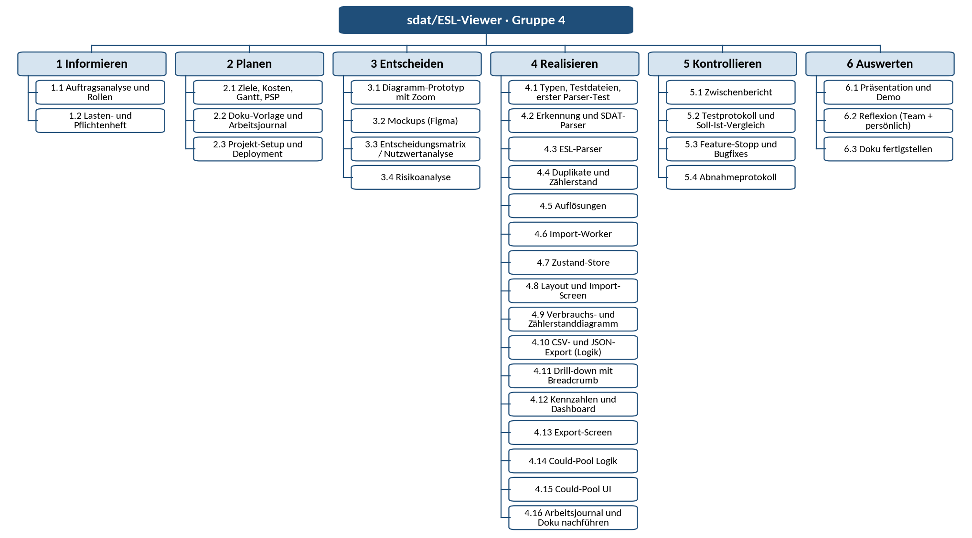
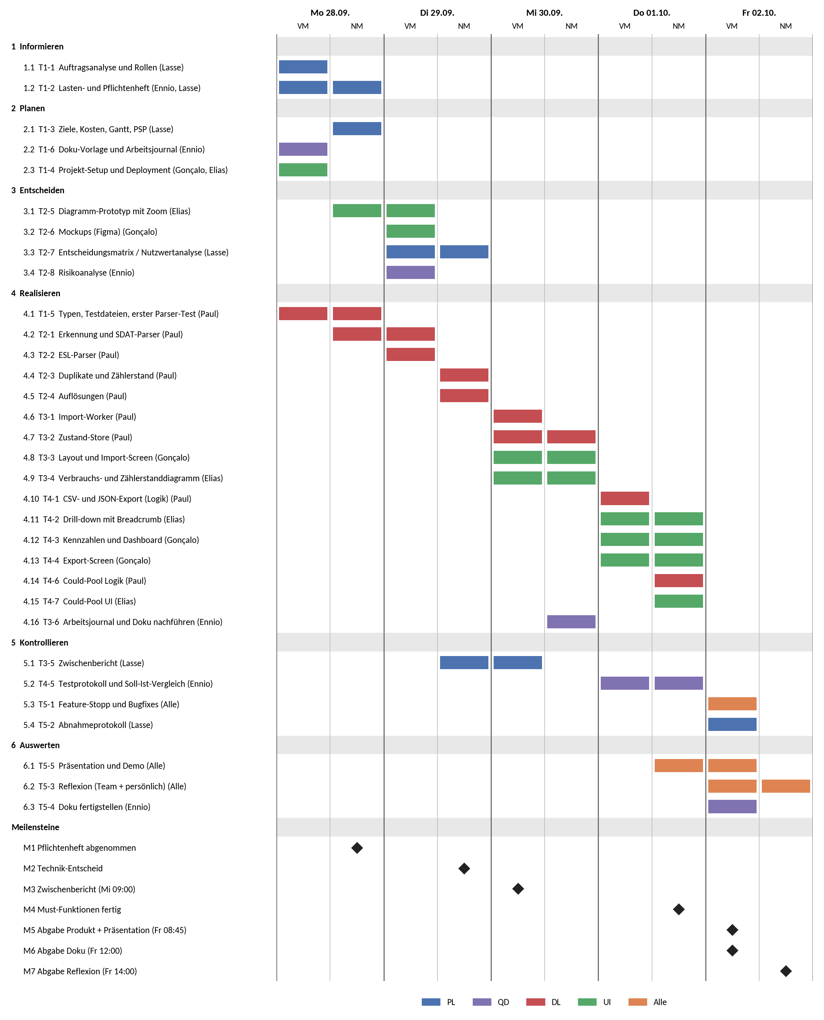
Der kritische Pfad lag in der Datenlogik
Planen: T1-5 → T2-1 → T2-2 → T2-3 / T2-4 → T3-1 / T3-2 → T4-1
Projektstrukturplan
Gantt und Meilensteine
6 Teilprojekte nach IPERKA, 32 Arbeitspakete
Halbtage, Farbe = Rolle · M1–M7, M5 Abgabe Fr 08:45
Flux · M306 Gruppe 4
Auftrag & Team
Planung
Umsetzung & Demo
Kontrolle
Auswertung
06
Notes:
Lasse · 0:40 (bis 4:00)
Der Projektstrukturplan gliedert das Projekt nach IPERKA in sechs Teilprojekte mit 32 Arbeitspaketen, die Nummern stimmen mit dem Gantt und den Trello-Karten überein. Das Gantt zeigt den Plan in Halbtagen, die Farbe steht für die Rolle, die Rauten für die sieben Meilensteine. Der kritische Pfad verläuft über die Datenlogik: Verzögert sich ein Paket dort, verschieben sich alle Oberflächen-Arbeiten.

Slide 7
Drei Nutzwertanalysen, ein klarer Entscheid
Entscheiden: Web-App mit Next.js, Diagramme mit bklit, keine Datenbank
Technologie-Stack
Next.js
4,10
Grösste Risiken
Java 3,70 · Python 2,80
R1 Sensor-IDs wechseln ab 2023 (Wert 9): Richtung aus dem XML-Element, im Parser gelöst
R4 Diagramm-Performance (6): vorberechnete Auflösungen
R8 Doku bleibt liegen (6): tägliche Doku-Zeit, Feature-Stopp an Tag 5
Diagramm-Bibliothek
bklit
3,80
ECharts 3,75
Datenhaltung
keine Datenbank
4,40
IndexedDB 4,10 · Server-DB 1,85
Flux · M306 Gruppe 4
Auftrag & Team
Planung
Umsetzung & Demo
Kontrolle
Auswertung
07
Notes:
Lasse · 0:50 (bis 4:50)
Wir haben drei Nutzwertanalysen gemacht: für den Technologie-Stack, die Diagramm-Bibliothek und die Datenhaltung. Next.js gewinnt, weil die App ohne Installation im Browser läuft, bklit nur knapp vor ECharts, weil es zu unserem Design passt und ein Prototyp existierte. Das grösste Risiko war der Wechsel der Sensor-IDs ab 2023 mit Wert 9, das haben wir schon im Parser gelöst.

Slide 8
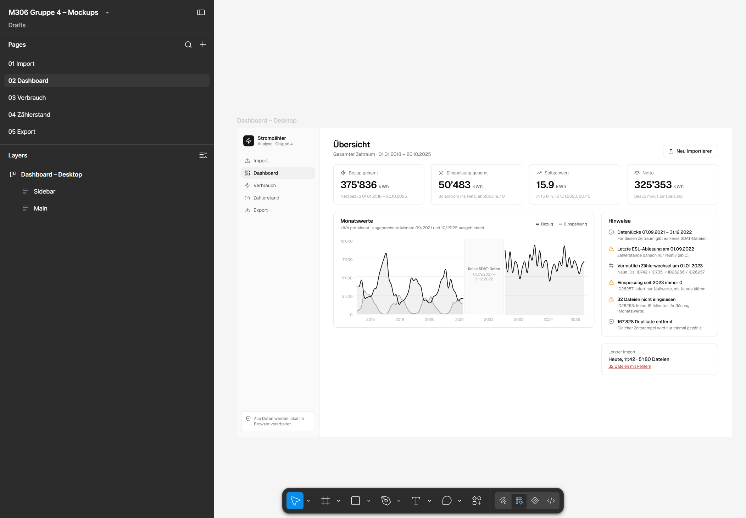
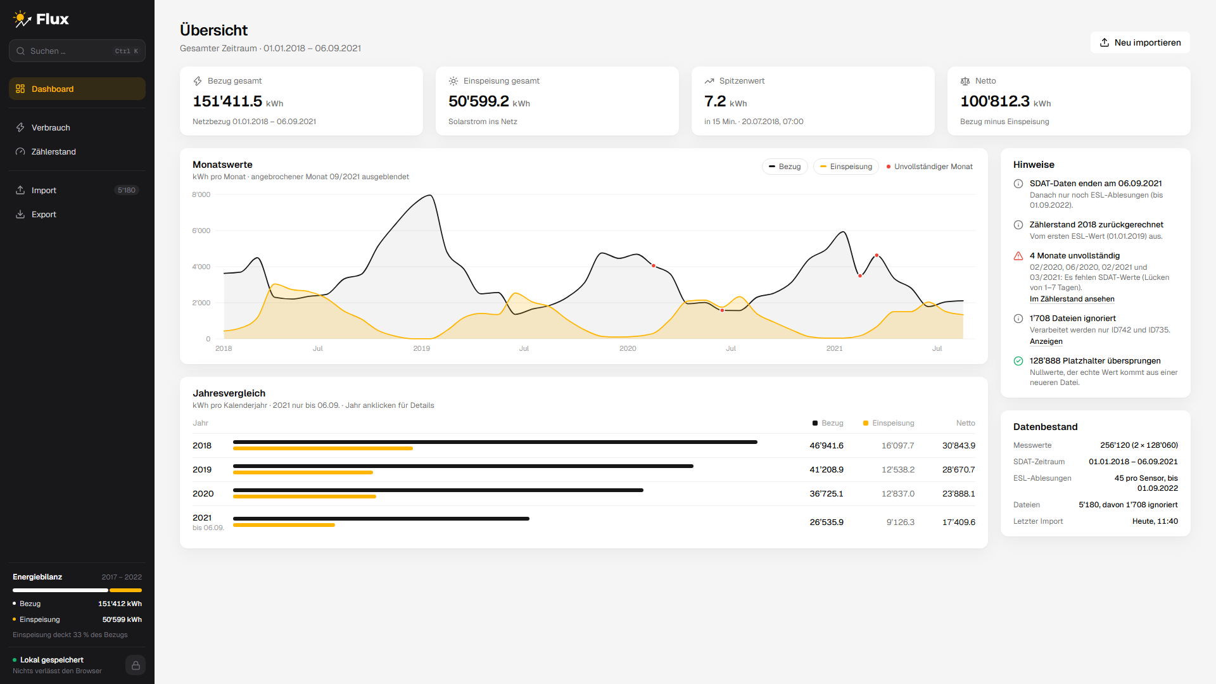
Vom Figma-Mockup zur fertigen Oberfläche
Entwurf für alle fünf Ansichten, angepasst nach Absprache mit Herrn Bünzli
Mockup in Figma
Umsetzung in Flux
Dashboard mit den Beispieldaten
Entwurf Dashboard
Flux · M306 Gruppe 4
Auftrag & Team
Planung
Umsetzung & Demo
Kontrolle
Auswertung
08
Notes:
Gonçalo · 0:30 (bis 5:20)
In Figma haben wir Mockups für Import, Dashboard, Verbrauch, Zählerstand und Export erstellt. Nachdem mit Herrn Bünzli geklärt war, welche Daten genau dargestellt werden müssen, haben wir die Mockups angepasst. Links sehen Sie den Entwurf des Dashboards, rechts die Umsetzung mit den echten Beispieldaten.

Slide 9
Alles läuft im Browser, nichts verlässt den Rechner
Realisieren: Verarbeitung in einem Web Worker, die Seiten lesen nur aus dem Data Store
1
2
3
4
5
6
Dateien wählen
Web Worker
Parser sdat / ESL
Duplikate & Lücken
Zählerstände & Zoomstufen
Data Store → Seiten
Web Worker hält die Oberfläche beim Import bedienbar
Parser werfen nie: defekte Dateien landen in der Fehlerliste
Next.js 16, React 19, TypeScript, Tailwind CSS, bklit-Diagramme auf visx
Standards: ESLint, Prettier, automatisierte Tests mit Vitest
Flux · M306 Gruppe 4
Auftrag & Team
Planung
Umsetzung & Demo
Kontrolle
Auswertung
09
Notes:
Paul · 0:45 (bis 6:05)
Die ausgewählten Dateien gehen an einen Web Worker, damit die Seite beim Einlesen von rund 5'200 Dateien nicht einfriert. Die Parser werfen nie einen Fehler: Defekte Dateien landen in der Fehlerliste, der Rest läuft weiter. Danach werden Duplikate entfernt, Lücken erkannt, Zählerstände berechnet und alle Zoomstufen einmal vorberechnet, die Seiten lesen nur noch aus dem Data Store. Für die Qualität setzen wir auf TypeScript, ESLint, Prettier und automatisierte Tests mit Vitest.

Slide 10
Der Faktor 3: negative Zählerstände verhindert
Problem und Lösung aus Karte T3-11
Problem
Lösung
sdat-Summen sind etwa 3-mal so gross wie die ESL-Differenzen
Einfaches Aufaddieren macht 2018 negativ (bis etwa −28'000 kWh)
Systemtest T04: NOK
Zuerst Tests geschrieben, dann die Berechnung angepasst
sdat zwischen zwei ESL-Ablesungen skaliert, jede Ablesung wird genau getroffen
2018 mit sdat ÷ 3 zurückgerechnet
Nachtest T04b: OK, nie mehr negativ
Ergebnis
Der Zählerstand steigt stetig: 2018 beginnt er bei 3'569.9 kWh (Bezug) und 6'435.3 kWh (Einspeisung)
Flux · M306 Gruppe 4
Auftrag & Team
Planung
Umsetzung & Demo
Kontrolle
Auswertung
10
Notes:
Elias · 0:40 (bis 6:45)
Die sdat-Werte sind etwa dreimal so gross wie die Differenzen der ESL-Zählerstände, das hat Herr Bünzli bestätigt. Unsere erste Berechnung hat deshalb für 2018 negative Zählerstände ergeben, der Systemtest T04 war nicht bestanden. Wir haben zuerst Tests geschrieben und dann die Berechnung so angepasst, dass die sdat-Werte zwischen zwei Ablesungen skaliert werden und jede Ablesung genau getroffen wird. Im Nachtest T04b stimmen Start- und Endwerte, und der Zählerstand ist nie mehr negativ.

Slide 11
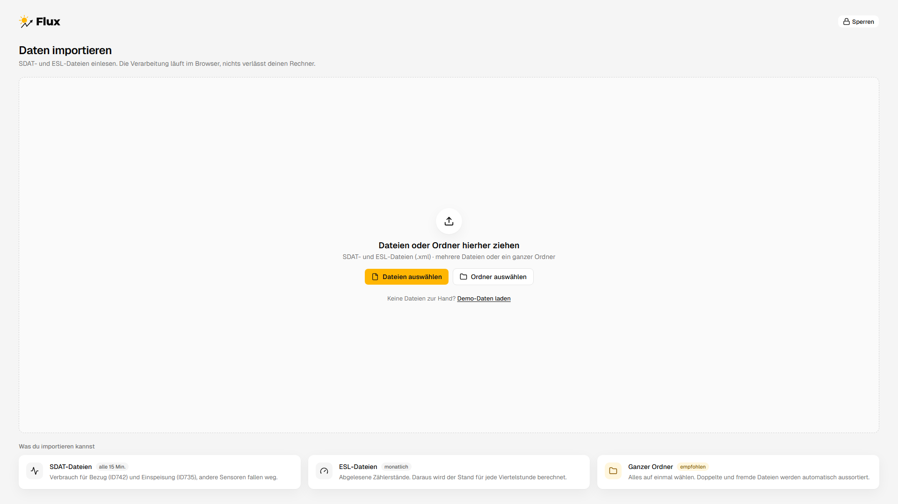
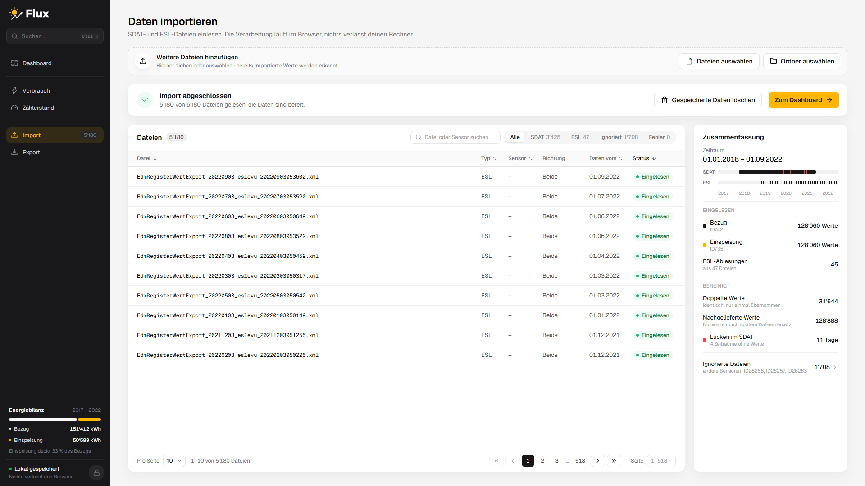
Von 5'180 Dateien zu einer Übersicht
Import vorher und nachher, mit den Beispieldaten des Auftraggebers
Vorher
Nachher
Dateien oder ganzen Ordner hineinziehen
Dateiliste, Fehler, ignorierte Sensoren, Zusammenfassung
Flux · M306 Gruppe 4
Auftrag & Team
Planung
Umsetzung & Demo
Kontrolle
Auswertung
11
Notes:
Elias · 0:20 (bis 7:05)
Links die leere Import-Seite: Man zieht einfach Dateien oder einen ganzen Ordner hinein. Rechts dasselbe nach dem Import aller 5'180 Beispieldateien mit Zusammenfassung pro Sensor, entfernten Duplikaten und ignorierten Dateien. Das zeigen wir Ihnen jetzt live.

Slide 12
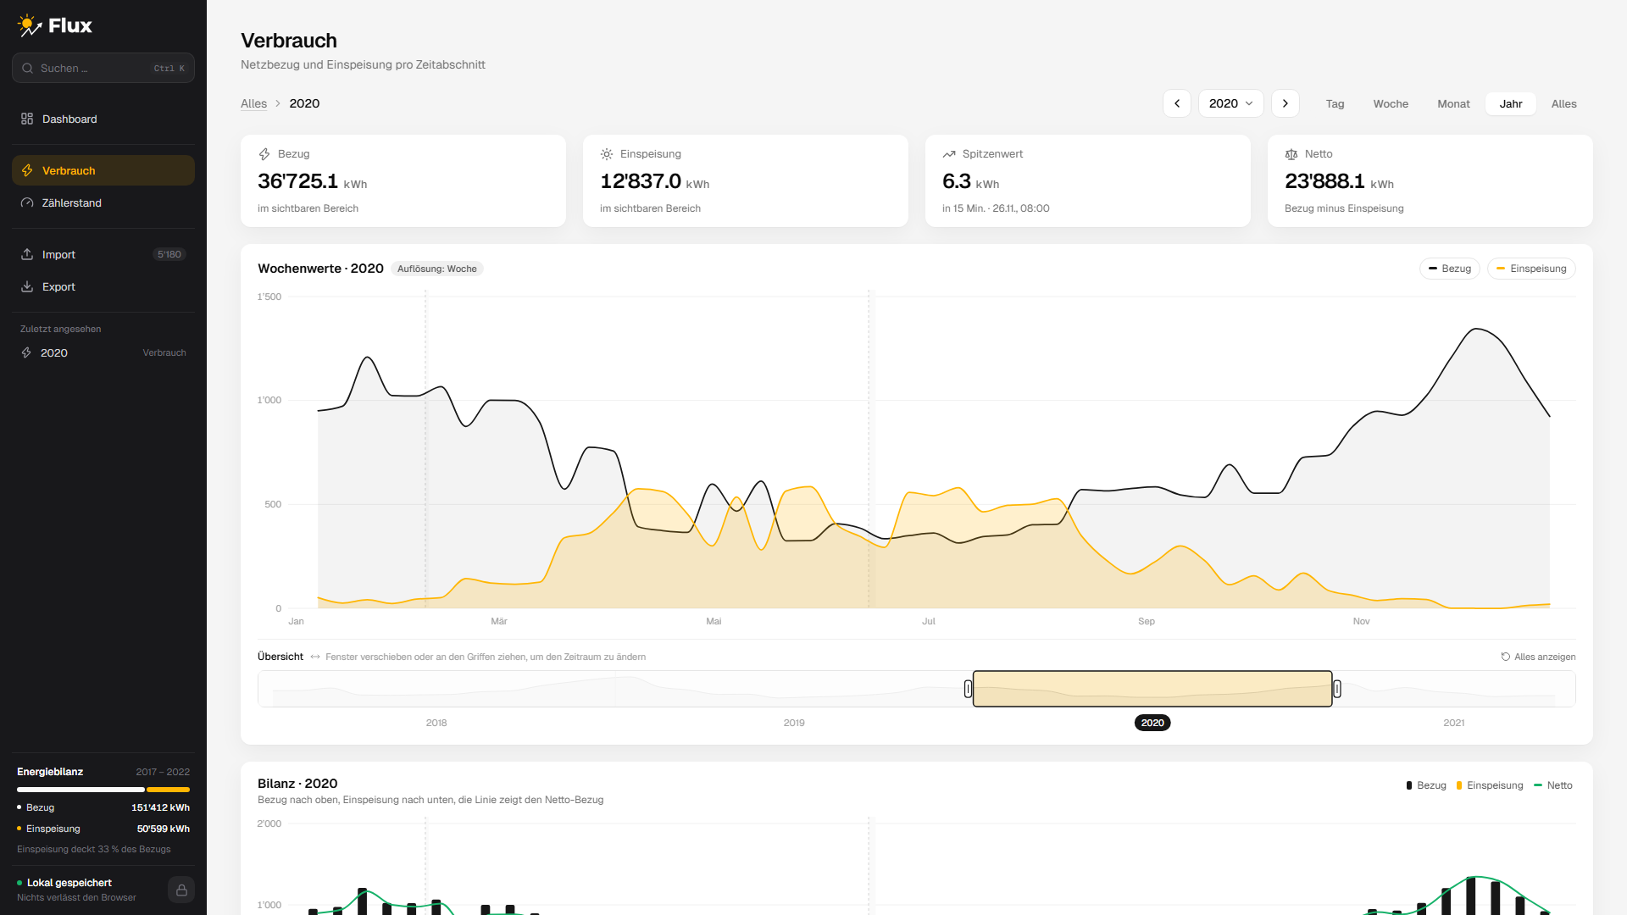
Live-Demo
Höchstens 5 Minuten · Paul klickt, Elias erklärt
1
Import und Zusammenfassung
0:45
2
Dashboard mit Kennzahlen und Hinweisen
0:45
3
Verbrauch: Jahr → Monat → Tag (Drill-down)
1:15
4
Zählerstand mit ESL-Ablesungen
0:45
5
Export als CSV und JSON
0:45
Flux · M306 Gruppe 4
Auftrag & Team
Planung
Umsetzung & Demo
Kontrolle
Auswertung
12
Notes:
Paul und Elias · 4:15 (bis 11:20)
Die Daten vor der Präsentation importieren (der volle Import dauert rund eine Minute) oder alternativ «Demo-Daten laden» nutzen, die Demo nicht mit einem Neuladen der Seite starten, sonst sind die Daten weg. Ablauf: Import-Zusammenfassung, Dashboard mit Hinweisen, Verbrauch von Jahr bis Tag mit Drill-down, Zählerstand mit ESL-Punkten, Export als CSV und JSON. Bei Problemen auf die Backup-Folien im Anhang wechseln. Spätestens bei 11:20 zur nächsten Folie.

Slide 13
Getestet auf zwei Ebenen
Kontrollieren: Unit-Tests mit Vitest und Systemtests mit allen 5'180 Beispieldateien
T01 sdat: 3'425 Dateien gelesen, 0 Fehler, 1'708 anderer Sensoren ignoriert
T03: 31'644 Duplikate entfernt, 128'888 Platzhalter übersprungen
T04 NOK (2018 negativ), nach T3-11 in T04b OK
[TODO: T05–T08 (Diagramme, CSV, JSON/POST) testen und eintragen]
223
automatisierte Tests in 19 Dateien, alle grün (Stand 01.10.2026)
5 / 4
Systemtests T01–T04b durchgeführt / bestanden
Flux · M306 Gruppe 4
Auftrag & Team
Planung
Umsetzung & Demo
Kontrolle
Auswertung
13
Notes:
Gonçalo · 0:50 (bis 12:10)
Wir testen auf zwei Ebenen: Unit-Tests für die ganze Datenlogik und Systemtests gegen das Pflichtenheft mit allen Beispieldaten. Die automatisierten Tests laufen mit npm test und sind alle grün. Im Systemtest wurden die sdat- und ESL-Dateien ohne Fehler gelesen, und der Fehler aus T04 wurde mit der neuen Berechnung behoben und nachgetestet.

Slide 14
Soll-Ist-Vergleich und Abnahme
Kontrollieren: Ziele, Zeit und Termine gegenüber der Planung
Umgesetzt: alle Muss-Funktionen, dazu JSON-Export, HTTP-POST, Dashboard, Drill-down und Login
[TODO: Ziele Z1–Z5 erreicht? (ja / teilweise / nein)]
[TODO: Ist-Stunden aus dem Arbeitsjournal gegenüber Soll]
[TODO: Ist-Termine der Meilensteine M1–M7]
[TODO: Abnahme durch Roger Bünzli (Datum, Entscheid)]
Flux · M306 Gruppe 4
Auftrag & Team
Planung
Umsetzung & Demo
Kontrolle
Auswertung
14
Notes:
Ennio · 0:40 (bis 12:50)
Laut Fazit der Dokumentation ist das Projektziel erreicht: Alle Muss-Funktionen sind umgesetzt, dazu JSON-Export, HTTP-POST, Dashboard, Drill-down und Login. [TODO: Soll-Ist bei Zeit und Terminen in einem Satz zusammenfassen.] [TODO: Ergebnis der Abnahme nennen.]

Slide 15
Was wir als Team mitnehmen
Auswerten: Team-Reflexion
Lief gut
Lief schlecht
Aufgaben nach Stärken verteilt, alle hatten durchgehend zu tun
Kaum Uneinigkeiten, Probleme schnell gemeinsam besprochen
Neue Technologien wie useSyncExternalStore und fast-xml-parser kosteten Einarbeitung
Letzte Tickets dauerten länger: Zeitdruck an Tag 4 und 5
Nächstes Mal
Zeitschätzungen auf den Trello-Karten, schwierige Tickets früher, Zeitpuffer für die letzten Tage, kurzes Daily
Flux · M306 Gruppe 4
Auftrag & Team
Planung
Umsetzung & Demo
Kontrolle
Auswertung
15
Notes:
Gonçalo · 0:45 (bis 13:35)
Gut lief die Zusammenarbeit: Wir konnten nach unseren Stärken arbeiten und Probleme schnell gemeinsam lösen. Unterschätzt haben wir die Einarbeitung in neue Technologien, dadurch gerieten wir an Tag 4 und 5 unter Zeitdruck. Nächstes Mal schätzen wir die Tickets auf dem Board, gehen schwierige Aufgaben früher an, planen einen Zeitpuffer und führen ein kurzes Daily ein.

Slide 16
Persönliche Lessons learned
Ein Satz pro Person zu Zielerreichung, Teamspirit und dem, was wir mitnehmen
Lasse Nothelfer
[TODO: Lesson learned von Lasse]
Ennio Vögeli
[TODO: Lesson learned von Ennio]
Gonçalo Pereira
[TODO: Lesson learned von Gonçalo]
Paul Kühn
[TODO: Lesson learned von Paul]
Elias Hüngerle
[TODO: Lesson learned von Elias]
Flux · M306 Gruppe 4
Auftrag & Team
Planung
Umsetzung & Demo
Kontrolle
Auswertung
16
Notes:
Alle · 0:40 (bis 14:15), je etwa 8 Sekunden
Jede Person sagt einen Satz zu ihrem wichtigsten Learning. [TODO: Sätze aus den persönlichen Reflexionen übernehmen.]

Slide 17
Projektziel erreicht
Fazit und Ausblick
Erreicht
Ausblick
Liest die rund 5'200 Dateien, rechnet Zählerstände, zeigt Diagramme, exportiert CSV
Zusätzlich: JSON-Export, HTTP-POST, Dashboard, Drill-down, Login
Daten im Browser zwischenspeichern (F17)
Zählerstände für die Zeit ohne ESL-Werte hochrechnen
Die Energieagentur Bünzli kann die Zählerdaten ohne Programmierkenntnisse und ohne Installation im Browser auswerten.
Flux · M306 Gruppe 4
Auftrag & Team
Planung
Umsetzung & Demo
Kontrolle
Auswertung
17
Notes:
Paul · 0:30 (bis 14:45)
Das Projektziel ist erreicht: Flux liest die Dateien ein, rechnet die Zählerstände, zeigt Bezug und Einspeisung in Diagrammen und exportiert die Daten. Die Energieagentur Bünzli kann die Daten damit ohne Programmierkenntnisse und ohne Installation auswerten. Als Weiterentwicklung bieten sich das Zwischenspeichern im Browser und eine Hochrechnung für die Zeit ohne ESL-Werte an.

Slide 18
Danke für Ihre Aufmerksamkeit.
Wir freuen uns auf Ihre Fragen und das Fachgespräch.
Lasse Nothelfer · Ennio Vögeli · Gonçalo Pereira · Paul Kühn · Elias Hüngerle
Quellen und Lizenzen der verwendeten Bibliotheken: Projektdokumentation, Kapitel 8
Flux · M306 Gruppe 4
18
Notes:
Lasse · 0:15 (bis 15:00)
Wir danken Herrn Bünzli für den spannenden Auftrag und Ihnen für Ihre Aufmerksamkeit. Wir freuen uns jetzt auf Ihre Fragen und das Fachgespräch.

Slide 19
Anhang: Dashboard
Backup für die Demo · Kennzahlen, Monatswerte, Jahresvergleich und Hinweise
Flux · M306 Gruppe 4
19
Notes:
Backup-Folie, nur bei Problemen mit der Live-Demo zeigen. Kennzahlen für den ganzen Zeitraum, Monatswerte mit unvollständigen Monaten und Hinweise zu den Daten.

Slide 20
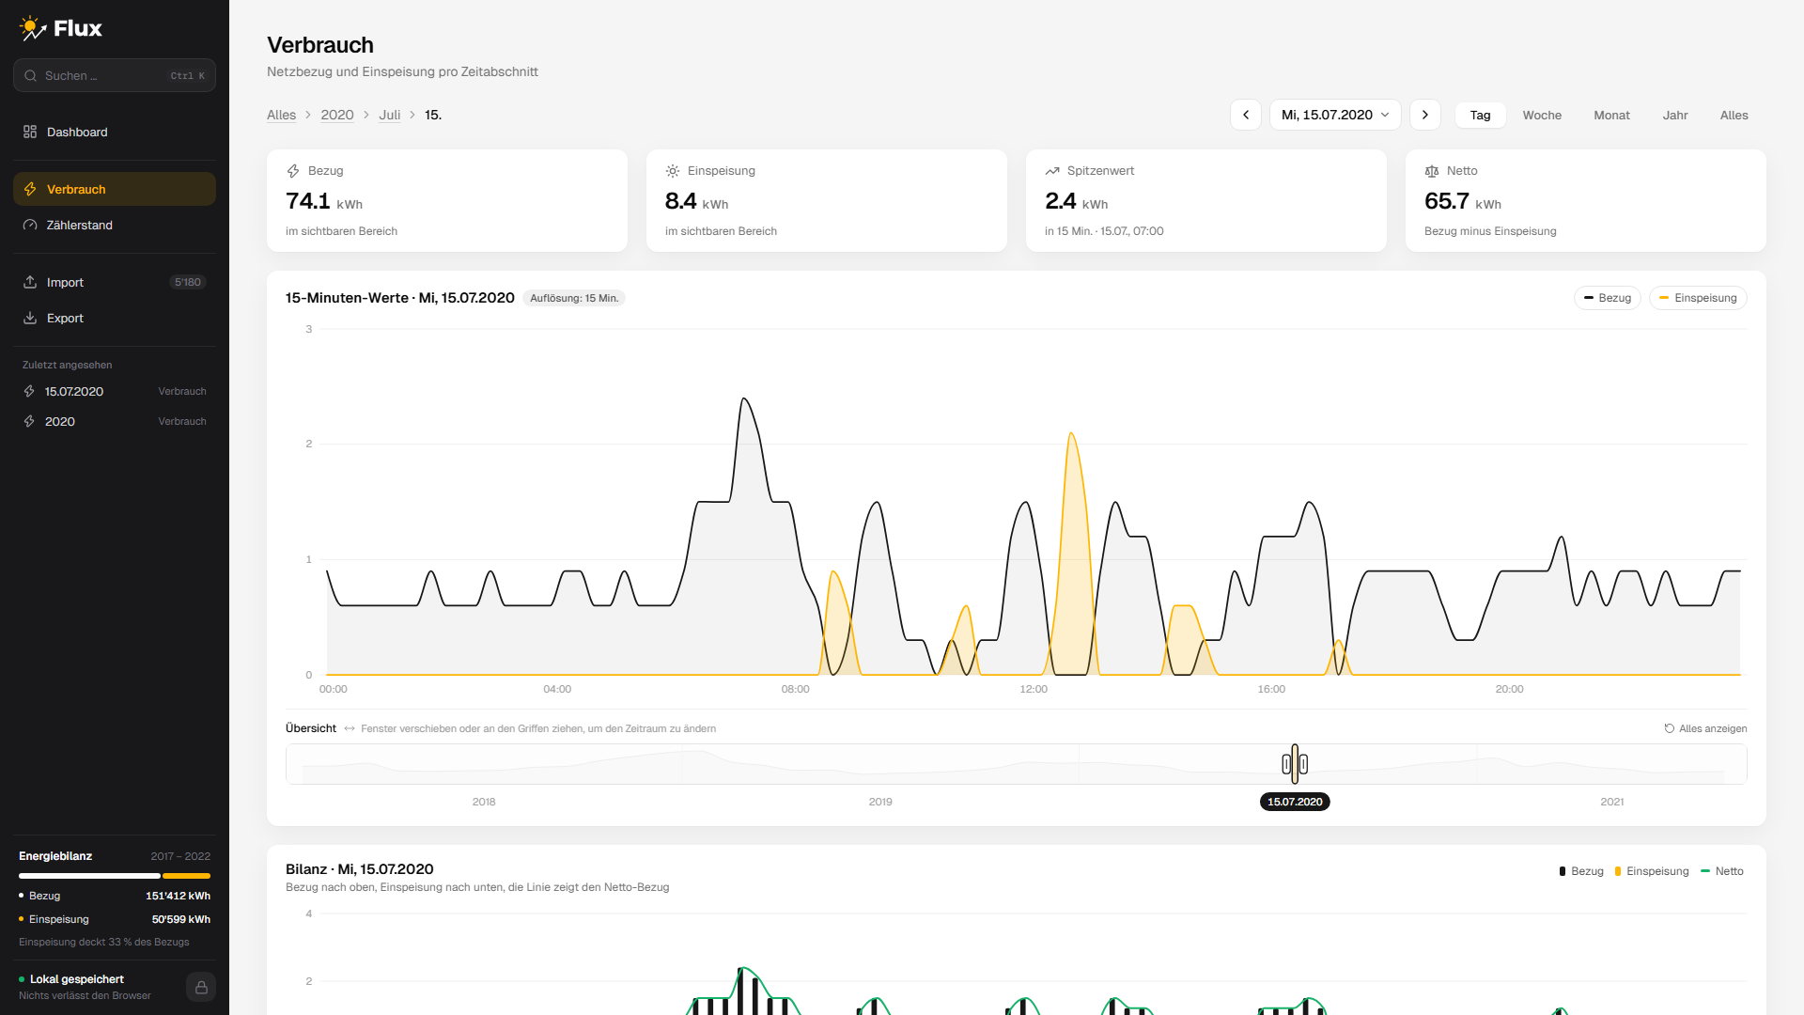
Anhang: Verbrauch
Backup für die Demo · vom Jahr bis zur Viertelstunde
Jahr 2020
Tag 15.07.2020
Wochenwerte, ein Klick im Diagramm öffnet die nächste Stufe
15-Minuten-Werte von Bezug und Einspeisung
Flux · M306 Gruppe 4
20
Notes:
Backup-Folie, nur bei Problemen mit der Live-Demo zeigen. Links das Jahr 2020, rechts ein einzelner Tag mit 15-Minuten-Werten.

Slide 21
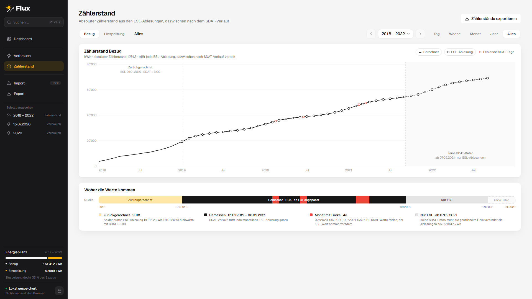
Anhang: Zählerstand
Backup für die Demo · berechnete Zählerstände und ESL-Ablesungen
Flux · M306 Gruppe 4
21
Notes:
Backup-Folie, nur bei Problemen mit der Live-Demo zeigen. Zählerstände aus sdat und ESL berechnet, nach September 2021 nur noch ESL-Werte.

Slide 22
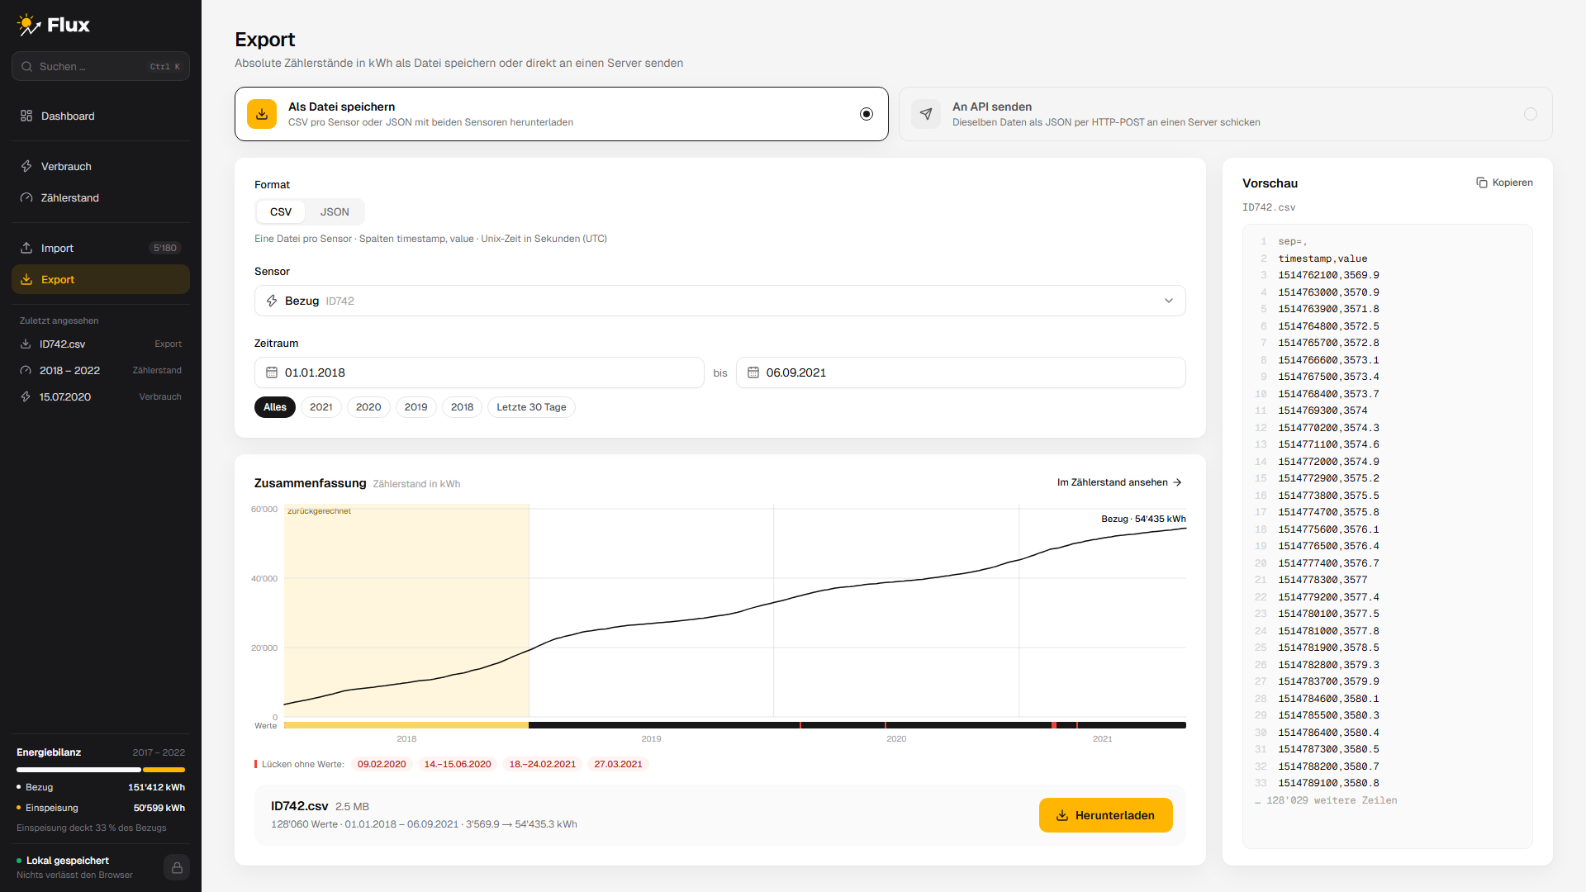
Anhang: Export
Backup für die Demo · CSV pro Sensor, JSON oder HTTP-POST an einen Server
Flux · M306 Gruppe 4
22
Notes:
Backup-Folie, nur bei Problemen mit der Live-Demo zeigen. Export als CSV pro Sensor, als JSON-Datei oder per HTTP-POST an eine einstellbare Server-URL.

